Slide 1

République Algérienne Démocratique et Populaire Ministère de l’Enseignement Supérieur et de la Recherche Scientifique UNIVERSITE BORDJ BOU ARRERIDJ FACULTE DES MATHEMATIQUES ET D’INFORMATIQUE DEPARTEMENT D’INFORMATIQUE
Thème
Conception et développement d’une application GMAO Biomédicale Hospitalière
Réalisé par : Beghoura Mouataz Billeh
Encadréé par: زز: Allou Loutfi
Promotion : 2021/2022

Slide 2
Plan de travail
*Introduction
*Internet et web
*Etude d’éxistence
*Maintenance
*GMAO
*Déscription des diagrammes UML
* Réalisation

Slide 3
Introduction:
. plus l'indisponibilité est coûteuse, plus la maintenance est économique, plus la sécurité est en jeu, plus la maintenance s'avère obligatoire . Cette technologie permet le développement des applications pouvant tourner sous différents navigateurs, tout en assurant la sécurité que procure une application métier java. A cet effet, notre travail consiste à développer une application de la gestion de maintenance assistée par ordinateur au niveau de l'institut des technologies médicales , A fin de faciliter le travail aux utilisateurs de certaines taches manuelles et répétitives, et en fin d'arriver a élaboré des travaux pratiques aux étudiants pour qu’ils puissent être aptes et capable d’assurer au sein de l’environnement professionnelle.

Slide 4
Internet :
Internet signifie réseaux interconnectés (interconnected networks). Il désigne un ensemble de réseaux informatiques privés et publics interconnectés fonctionnant sur la base de protocoles dont le plus connu est TCP-IP. Ce protocole constitue un service sans ouverture de connexion au préalable et sans garantie de fiabilité.
Web :
Le Web est le terme communément employé pour parler du World Wide Web, ou WWW, traduit en français par la toile d'araignée mondiale. Il fait référence au système hypertexte fonctionnant sur le réseau informatique mondial Internet. Par abus de langage, le Web désigne de façon plus large tout ce qui se rapproche à cet univers internet. On ne fait plus toujours aujourd'hui la distinction technique entre ce que définit le Web et ce que définit Internet.

Slide 5
Maintenance
Définition :
La maintenance vise à maintenir ou à rétablir un bien dans un état spécifié afin que celui-ci soit en mesure d'assurer un service déterminé . La maintenance regroupe ainsi les actions de dépannage et de réparation, de réglage, de révision, de contrôle et de vérification des équipements matériels (machines, véhicules, objets manufacturés, etc.) ou même immatériels (logiciels).

Slide 6
La Gestion de Maintenance Assistée par Ordinateur:
Gestion de la Maintenance Assistée par Ordinateur, est une solution web et mobile, faisant partie du système d’information.
  Les objectifs d’une GMAO:
  Réduction des couts
Amélioration de la gestion du stock
  Optimisation de l’organisation du service technique
  Les démarches pour la mise en place d’une GMAO :
  Réalisation du cahier des charges (surtout définir le besoin)
  Choix du logiciel

Slide 7
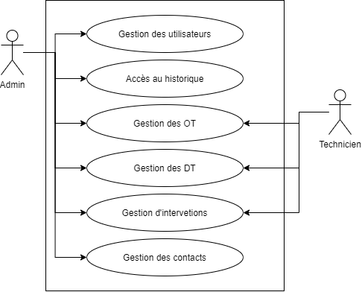
Diagramme des cas d’utilisation générale:

Slide 8
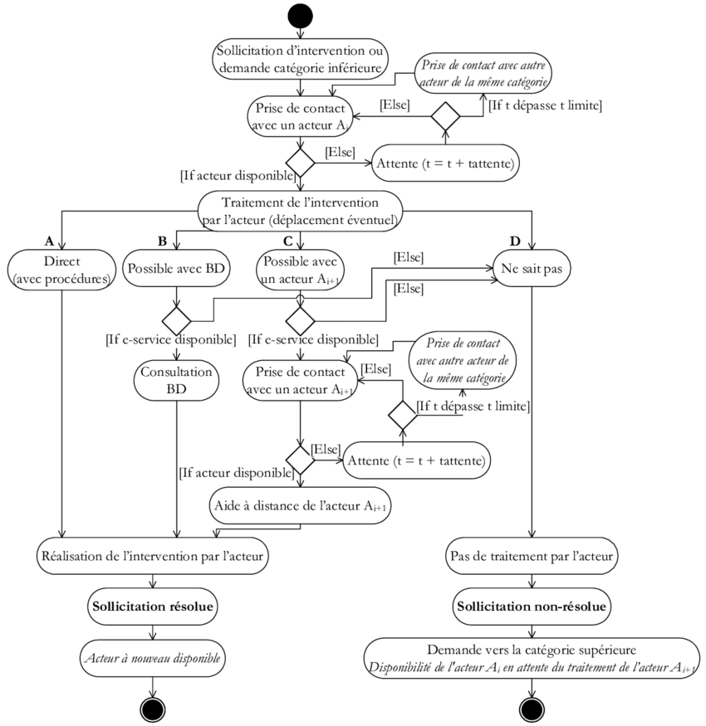
Description Diagramme d’activité

Slide 9
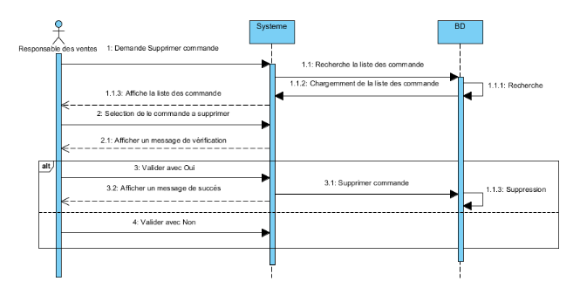
Diagramme de séquence :

Slide 10

Réalisation:
Outils de développement :
Nous avons choisi Visual Studio Code est présenté lors de la conférence des développeurs Build d'avril 2015qui permet de développer des applications Java, PHP, C, C++ et Ruby

Slide 11

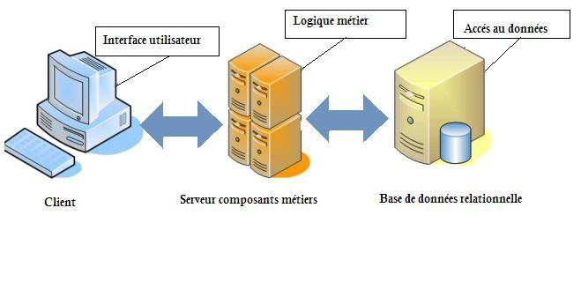
L’architecture de l’application

Slide 12
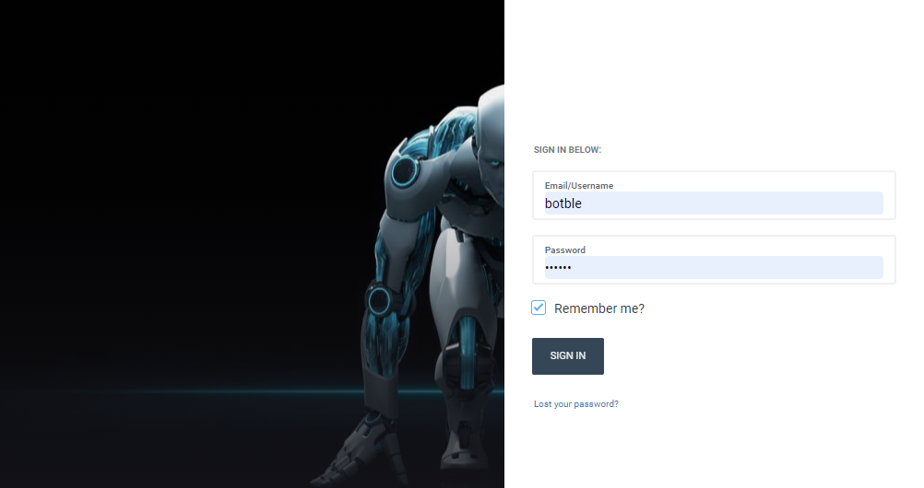
Page login:

Slide 13
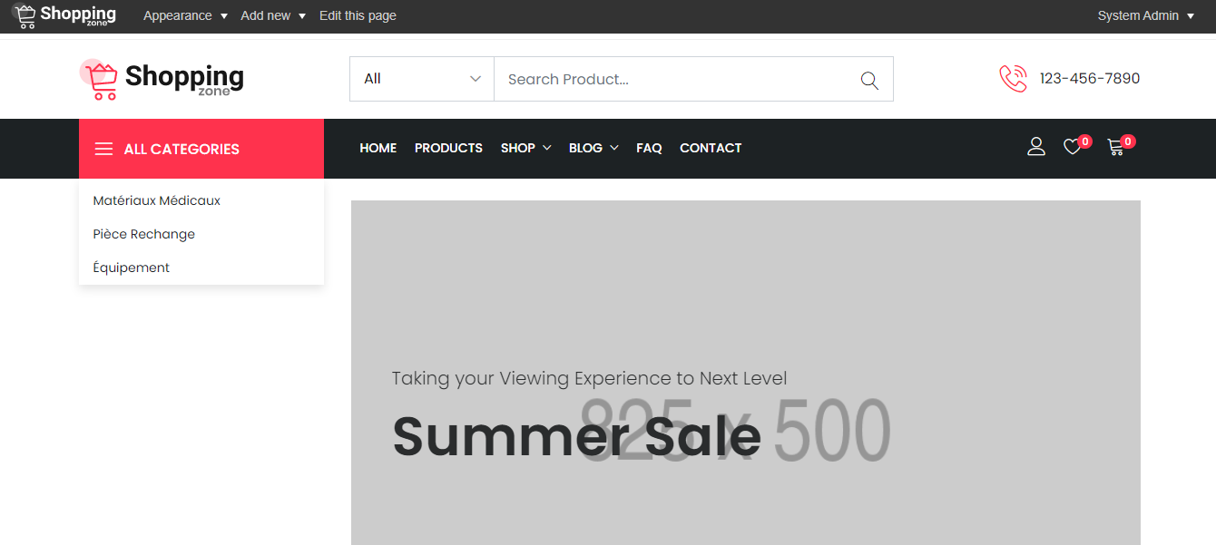
Acceiul

Slide 14
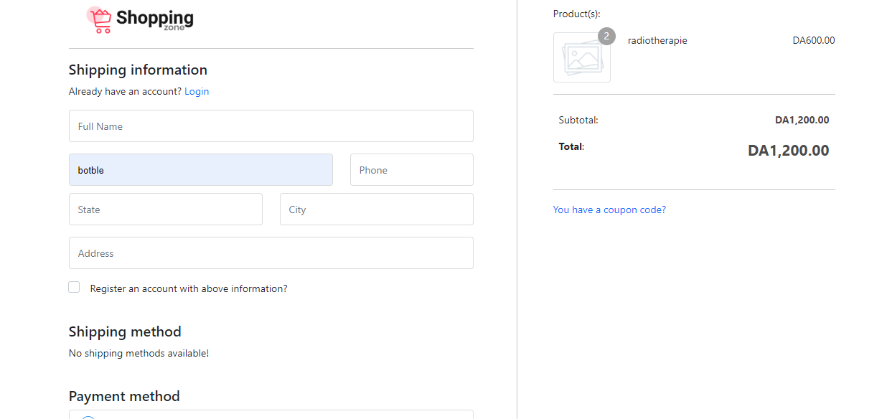
Utilisateur

Slide 15
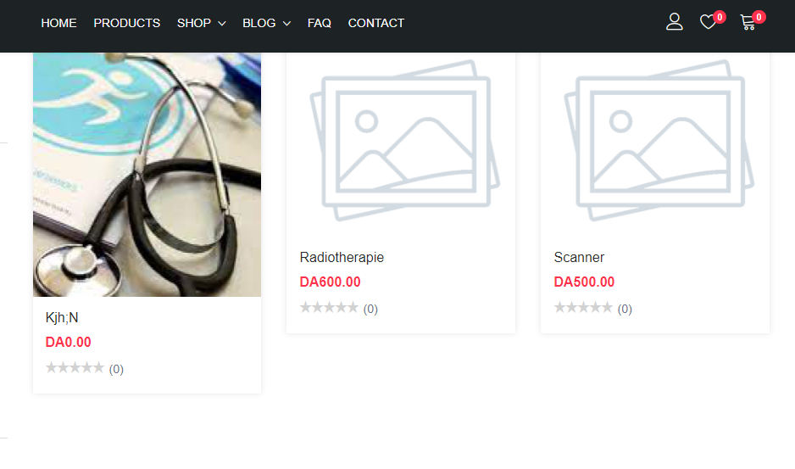
Gestion de stock

Slide 16
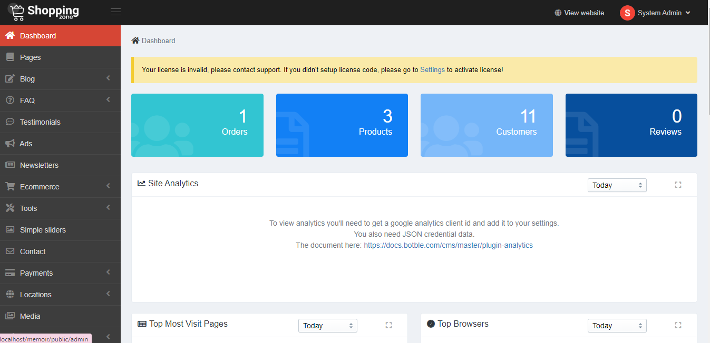
Gestion des bons

Slide 17
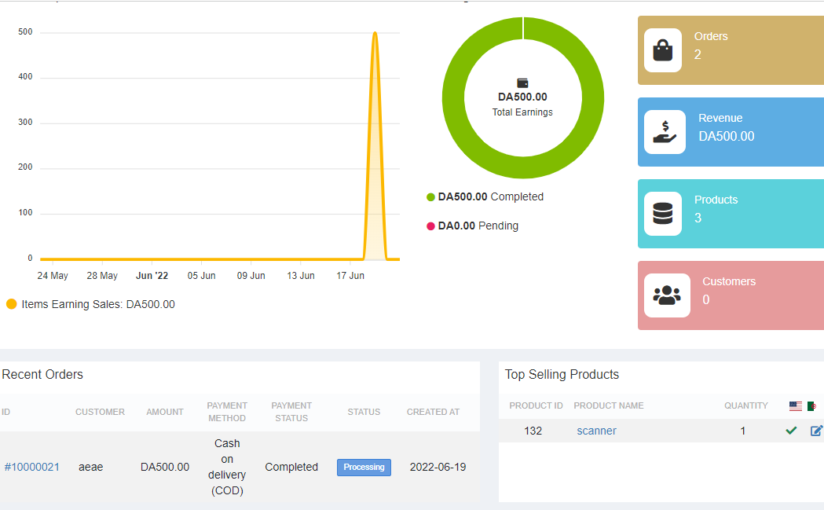
L’historique et le statique des ventes

Slide 18
Conclusion:
Le développement de ce projet utilise la technologie UML, qui permet l'utilisation de diagrammes de cas d'utilisation et de tâches de conception pour effectuer correctement les tâches d'analyse des besoins, les scénarios sont donc également très détaillés pour expliquer toutes les tâches.

Slide 19
Merci pour votre attention

